Slide 1


8 Nedenle Linux Windowsdan Daha İyi
>>>>>>>>

Slide 2




Linux Nedir
Linux, Linus Torvalds'ın 1991'de başlattığı özgür ve açık kaynaklı bir işletim sistemidir. Topluluk tabanlı gelişen bu sistem, dünya genelinde yaygın olarak kullanılmakta ve çeşitli dağıtımlarla farklı ihtiyaçlara hitap etmektedir.
*TUX

Slide 3


Windows Nedir
Windows, Microsoft tarafından geliştirilen bir işletim sistemidir. 1985'te piyasaya sürülmüş, Bill Gates tarafından kurulan Microsoft'un ürünüdür. Grafiksel arayüzü, çoklu görev yetenekleri ve geniş uygulama desteği ile bilgisayar kullanımını kolaylaştırır.

Slide 4




İşletim Sistemi Nedir
İşletim sistemi, bilgisayarda çalışan tüm donanım birimlerini ve uygulama yazılımlarını yönetip kontrol ederek bilgisayarı daha kolay kullanmamızı sağlayan sistem yazılımları bütünüdür.

Slide 5





8 Neden:
1.Özgür Yazılım Olması
5. Performans Artışı
2. Yazılım Çeşitliliği
6. Mahremiyet Ve Güvenlik
3. Kişileştirme Seçenekleri
7.Komut Satırı Kullanımı
4. Paket Yöneticileri
8. İnternet Şakaları

Slide 6





1.Özgür Yazılım
Özgür yazılım, kullanıcıların bir yazılımı özgürce çalıştırma, inceleme, paylaşma ve değiştirme özgürlüğüne dayanan bir yazılım felsefesidir. Bu tür yazılımların kullanıcıları, yazılımın kaynak koduna erişim sağlayabilir ve ihtiyaçlarına göre bu kodu değiştirebilir. Ayrıca, bu yazılımları başkalarıyla paylaşma özgürlüğüne de sahiptirler.
richard stallman

Slide 7




2.Yazılım Çeşitliliği
Linux, geniş bir yazılım ve dağıtım çeşitliliği sunar. Binlerce özgür yazılım, farklı kullanıcı ihtiyaçlarına hitap eder. Ubuntu, Fedora, Debian, Arch gibi kullanıcı dostu dağıtımların yanı sıra, spesifik ve minimal seçenekler de mevcuttur. Kullanıcılar, tercihlerine göre özelleştirilmiş Linux deneyimleri oluşturabilir.

Slide 8



3.Kişiselleştirme Seçenekleri
Linux'ta masaüstü ortamını kişiselleştirmek için temayı değiştirebilir, duvar kağıdını özelleştirebilir ve panel/görev çubuğu ayarlarını düzenleyebilirsin. Pencere yöneticisi özelliklerini değiştirerek kullanım deneyimini iyileştirebilir ve sık kullandığın işlemler için özel kısayol tuşları ekleyerek hız kazanabilirsin. Bu basit adımlar, Linux masaüstünü kendi tarzına göre özelleştirmen için yeterli olacaktır.

Slide 9



4.Paket Yöneticileri
Linux paket yöneticileri, yazılımı kolayca yönetmeyi sağlayan araçlardır. Depo sistemleri üzerinden çalışarak kullanıcılara geniş bir yazılım yelpazesi sunarlar. Apt, Snap ve Flatpak gibi örnekler, kullanıcıların terminal veya grafik arayüzle hızlıca işlem yapmalarını sağlar. Bu yöneticiler, bağımlılıkları düzenler, güvenlik sağlar ve sistemde yazılım tutarlılığını korur.

Slide 10

5.Performans Artışı
Linux'un performans artışı, sürekli güncellenen kernel, sürücü iyileştirmeleri ve etkin kaynak yönetimi gibi özellikleri sayesinde kullanıcıların daha hızlı ve verimli bir deneyim yaşamasını sağlar. Ayrıca, çeşitli performans araçları, sistem kaynaklarını izlemeyi kolaylaştırarak kullanıcıların sistemlerini daha etkili bir şekilde optimize etmelerine olanak tanır.

Slide 11
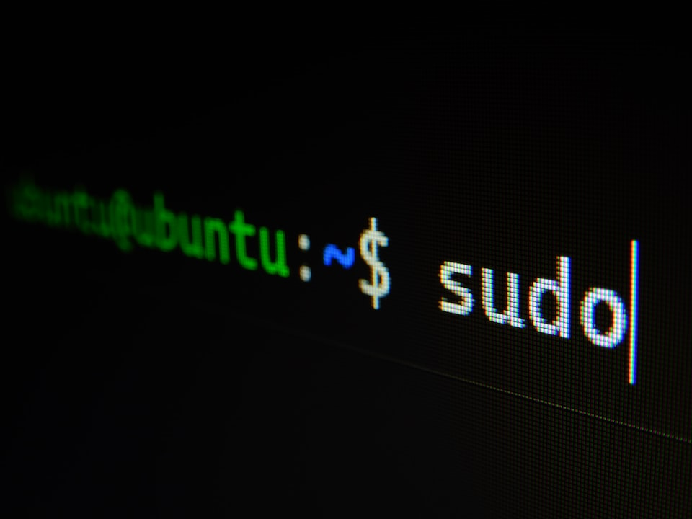

6.Mahremiyet Ve Güvenlik
Linux, açık kaynaklı yapısı ve güvenlik önlemleriyle bilinir. Kullanıcılara yüksek kontrol ve mahremiyet sunar. Sürekli güncellenen yapısı, hızlı güvenlik düzeltmelerine olanak tanır, böylece Linux kullanıcıları verilerini güvenle korur.

Slide 12
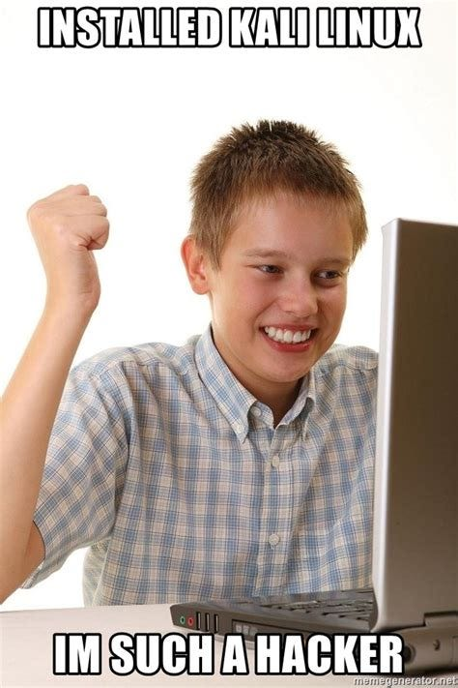
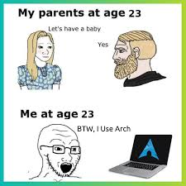
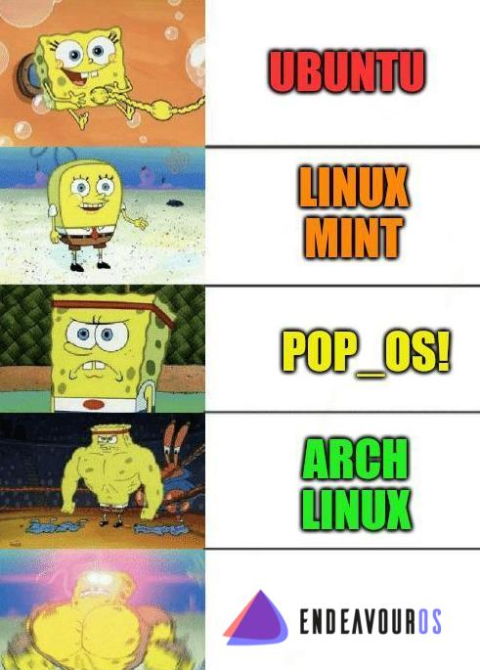
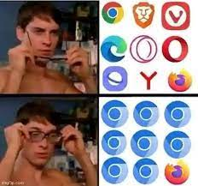
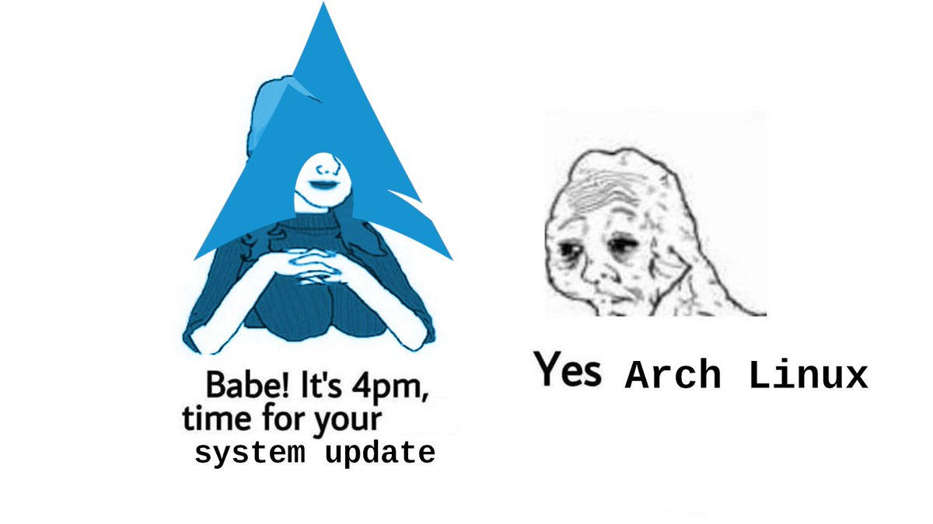

7. Komut Satırı Kullanımı
Linux komut satırı, işletim sistemi üzerinde kullanıcıların doğrudan komutlar yazarak etkileşimde bulunmasını sağlayan güçlü bir araçtır. Bu, grafik arayüzlerin ötesine geçerek kullanıcılara daha fazla kontrol ve özelleştirme imkanı sunar. Komut satırı, otomasyon, sistem yönetimi, hata ayıklama ve uzaktan erişim gibi birçok alanda essiz avantajlar sağlar. Ayrıca, kaynak kullanımını optimize etme, dosya ve dizin işlemlerini hızlandırma ve skriptler kullanarak tekrarlayan görevleri otomatikleştirme yeteneğiyle bilgisayar uzmanları için vazgeçilmez bir araçtır.

Slide 13

8. İnternet Şakaları

Slide 14

İŞTE BU YÜZDEN LİNUX WİNDOWSDAN DAHA İYİ
Beni dinlediğiniz için teşekkür ederim.
EFE KEREM EFEKAN 10/L 1642

